Slide 1
MAVZU:Och qolish, yogalar ovqatlanishi haqida malumot
REJA:
Och qolish nima?
Och qolishning foydalari
Yoga bilan shug‘ullanuvchilarning ovqatlanishi
Yogik ovqatlar turlari
Och qolish va yoga uyg‘unligi

Slide 2
Очлик назарияси
Муаллифи – америкалик табиатшунос, физиотерапевт, альтернатив тиббиёт ташвиқотчиси Поль Брэгг.
20-асрнинг охирида Пол Брегг «Очлик мўъжизаси" китоби туфайли машҳур бўлди, унда у муқобил усул - овқатдан терапевтик воз кечиш орқали жисмоний ва руҳий саломатликни мустаҳкамлашнинг асосий тамойилларини ёзган.
Парҳезнинг моҳияти 1, 3, 7 ёки 10 кунлик оч қолишдир. Фақат дистилланган сув ичиш мумкин, шунингдек, кунига бир марта асал ва лимон шарбати ичиш мумкин. Мушаклар, бўғинлар ва умуртқа поғонаси учун махсус гимнастикани бажариш муҳимдир. Шунингдек, кўп юриш, тўғри нафас олиш ва ижобий фикрлаш, дунёга ва бошқаларга меҳрибон бўлиш керак. Минераллар, қаҳва ва спиртли ичимликларни истисно қилиш керак. Ушбу парҳездан эҳтиёткорлик билан чиқиб кетиш керак.

Slide 3
Yogiylar qanday och qolishadi?
1. Ekadashi fast (hind an’anasida): Oy tsiklida 2 marta, yogiylar butunlay ovqat yemay yoki faqat mevalar va suv ichib yurishadi.2. Yengil suyuqlikli fast: Ba’zi yogiylar 24–48 soat davomida faqat suv, hindiston yong‘og‘i suvi yoki sabzavot suvi ichishadi.
Och qolish (Intermittent Fasting / Yogik Fasting)
Och qolish — bu tana, ong va ruhni poklash uchun vaqtinchalik ovqatlanishni cheklash usuli..Yogik och qolishdagi maqsad:
Tanani toksinlardan tozalash
Ichki aqlni kuchaytirish
Meditatsiyani chuqurlashtirish
Xushyorlikni oshirish

Slide 4
Йогалар овқатланиши
Вегетарианлик, хом ейиш.
Бўтқа, қайнатилган сабзавотлар, ёнғоқ, уруғ, дуккаклилар истеъмол қилишади.
Овқатда меъёр бўлади, шакар, туз (тоза ҳолда), консерваланган маҳсулотлар, ҳайвон ёғлари, қовурилган маҳсулотлардан тўлиқ воз кечишади.

Slide 5


Slide 6
Машхурлар парҳези
Рационал, турли хил овқатланиш.
Тўйиб овқатланмаслик, чекмаслик, спиртли ичимликларни чегаралаш.
Жисмоний машқлар, югуриш, сузиш.

Slide 7
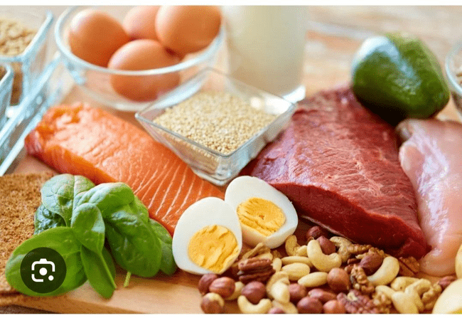
Yogalar ovqatlanishi va och qolishning foydalari:
Hazm qilishni yengillashtiradi
Ongni tiniqlashtiradi, konsentratsiyani oshiradi
Immunitetni kuchaytiradi
Toksinlarni chiqaradi (detoks)
Vujudni engil, harakatni mos qiladi

Slide 8
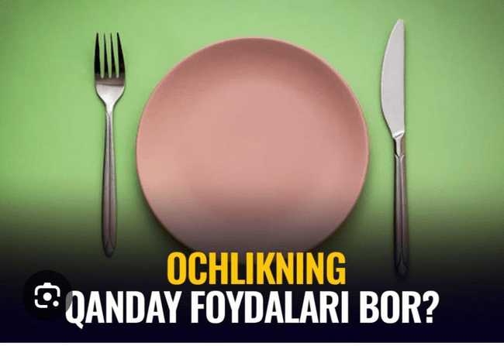

Slide 9
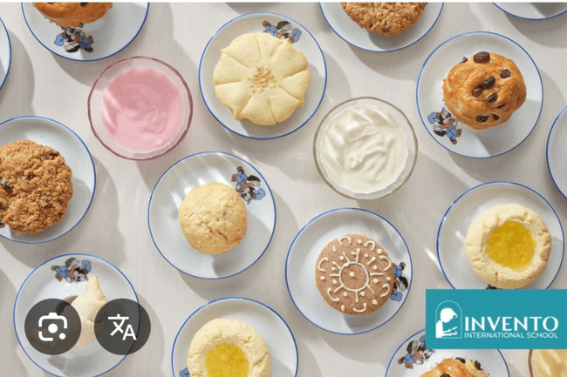
Yodingizda bo‘lsin:
Yoga och qolish tajribasiz odamlar uchun og‘ir bo‘lishi mumkin. Asta-sekinlik bilan boshlash kerak.
Agar sizda qandli diabet, past qon bosimi, gastrit kabi holatlar bo‘lsa – och qolishni shifokor nazoratisiz boshlamang.

Slide 10
ETIBORIZ UCHUN RAHMAT!

